Slide 1
ILOINEN 1920-LUKU!
Maailma ilman huolta ja murhetta
…ja ilman sotaa!

Slide 2
Ihmisten arkielämä muuttui perusteellisesti ensimmäisen maailmansodan jälkeen.
MODERNI ELÄMÄ ALKOI!
Maailma tuli tasa-arvoisemmaksi!
Ensimmäisessä maailmansodassa kaikki olivat joutuneet kärsimään – kuolema juoksuhaudoissa tuli sattumanvaraisesti niin rikkaille kuin köyhillekin.

Slide 3
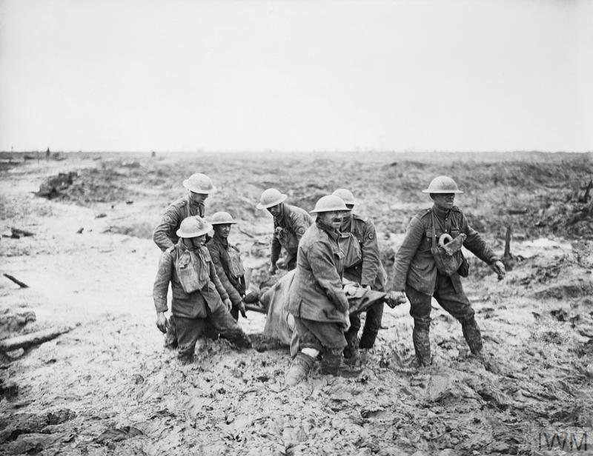

Slide 4
Autot – maailma nousee pyörille
Henry Ford autoisti maailman halvalla ja kestävällä T – Fordillaan.
T – Ford maksoi v. 1908 825 $, mutta 1924 liukuhihnatuotannon ansiosta vain 225 $! Lähes jokaisella oli varaa ostaa auto!
Nyt tarvittiin autokorjaamoita, bensa-asemia, autokouluja, suoria teitä, leveitä siltoja, tienviittoja, tiekarttoja, autonrenkaita, uusia liikennesääntöjä jne. Katukuva muuttui!
Yhteydet paranivat ja maailman meno nopeutui.

Slide 5
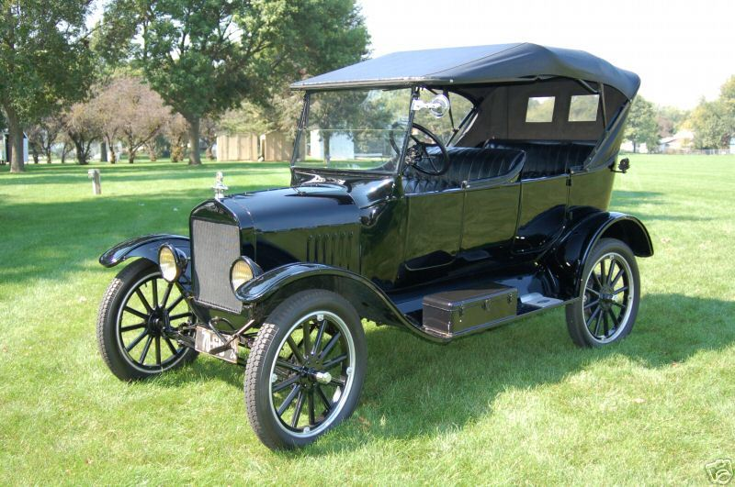
T-Ford

Slide 6
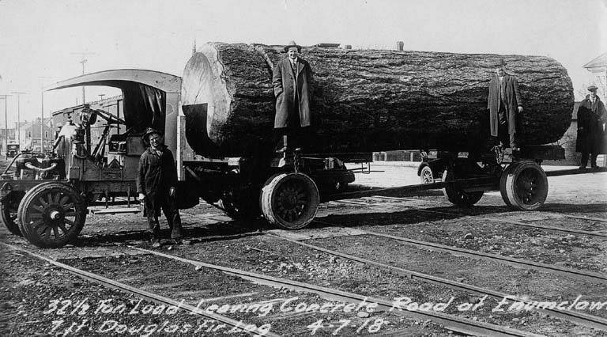

Slide 7
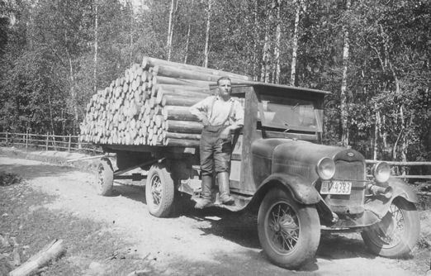

Slide 8
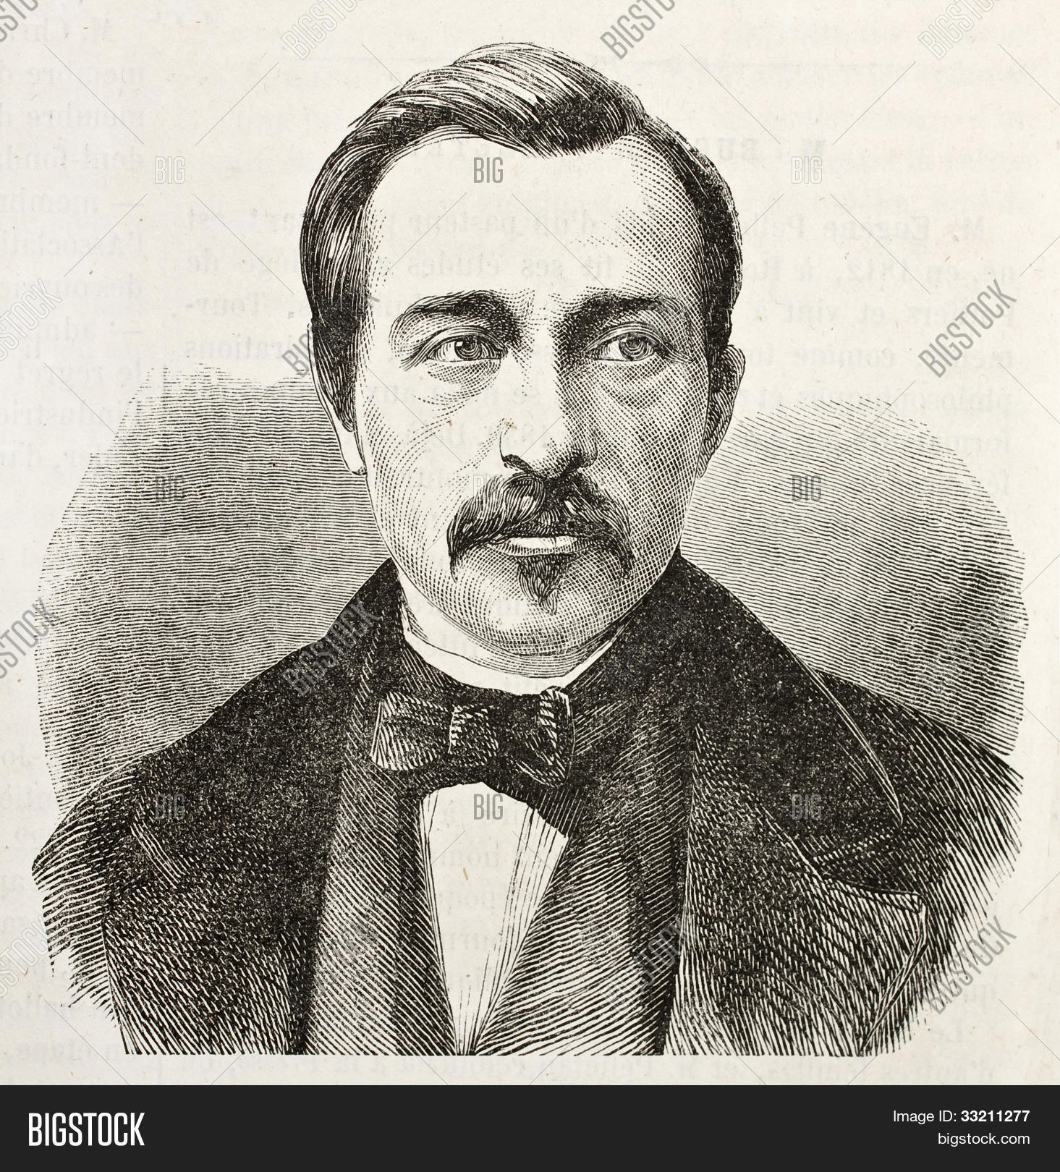
Etienne Lenoir
Belgialainen, joka keksi ensimmäisen polttomoottorin 1858 ja auton 1860!

Slide 9
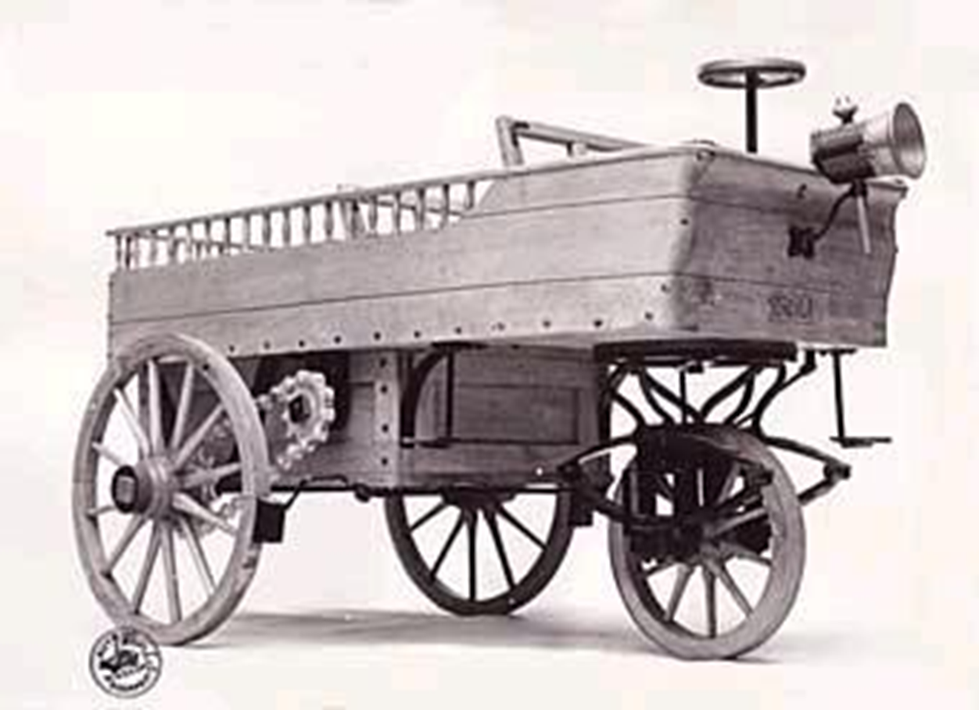
Etienne Lenoirin ”Hippomobile”

Slide 10
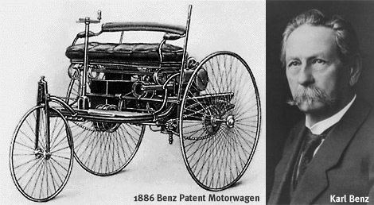

Slide 11
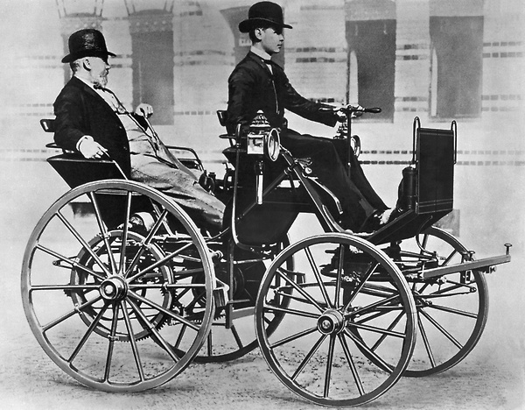
Gottlieb Daimler ja hänen ensimmäinen autonsa

Slide 12
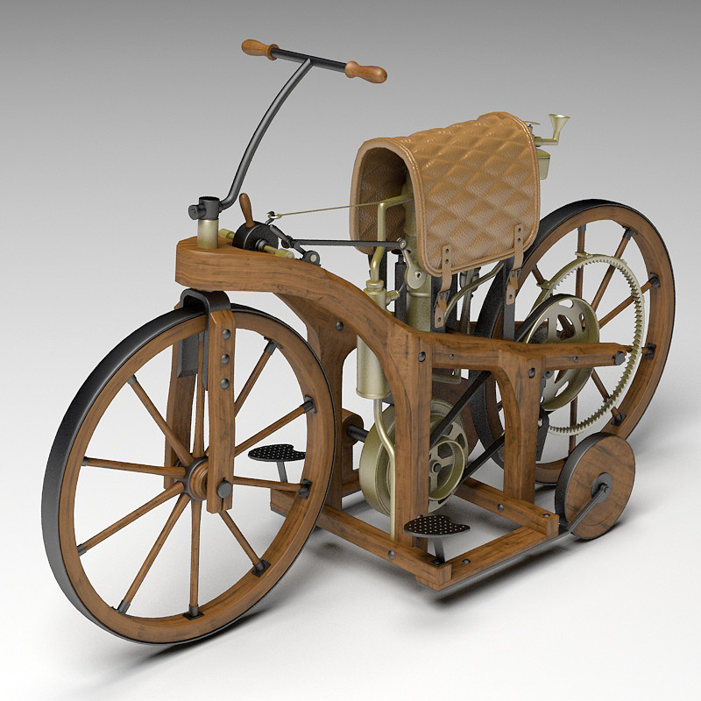
Daimlerin 1. moottoripyörä

Slide 13
Naisten muoti…
muuttui käytännöllisemmäksi: Hameenhelmat lyhenivät, kengät tulivat muotiin, rohkeimmat käyttivät pitkiä housujakin.
Naisten hiusmuoti oli lyhyt POLKKATUKKA
Uudenlaiset hatut – KYPÄRÄMYSSYT
Ihanteena oli urheilullinen, autoileva, tupakoiva, työssäkäyvä ja seikkaileva ”poikatyttö” eli ”flapper girl”

Slide 14
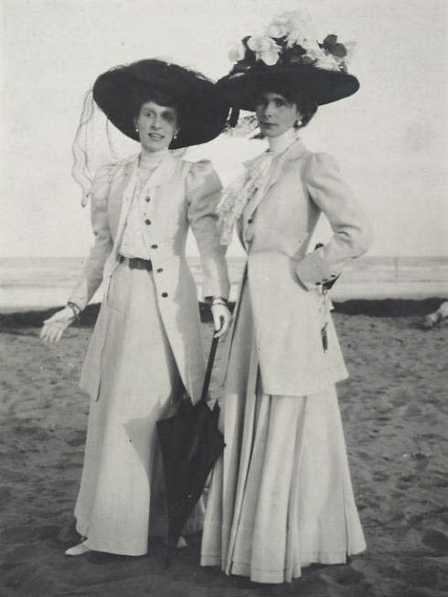
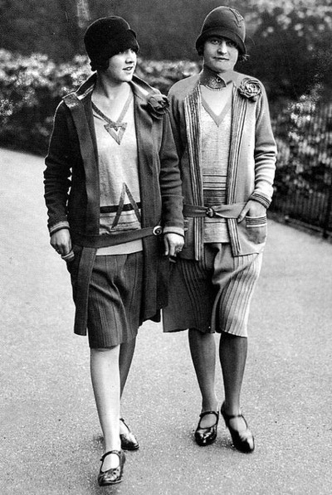

Slide 15
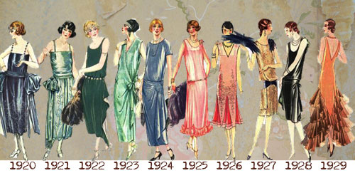

Slide 16
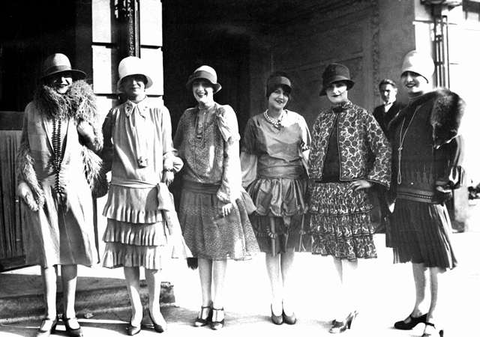

Slide 17
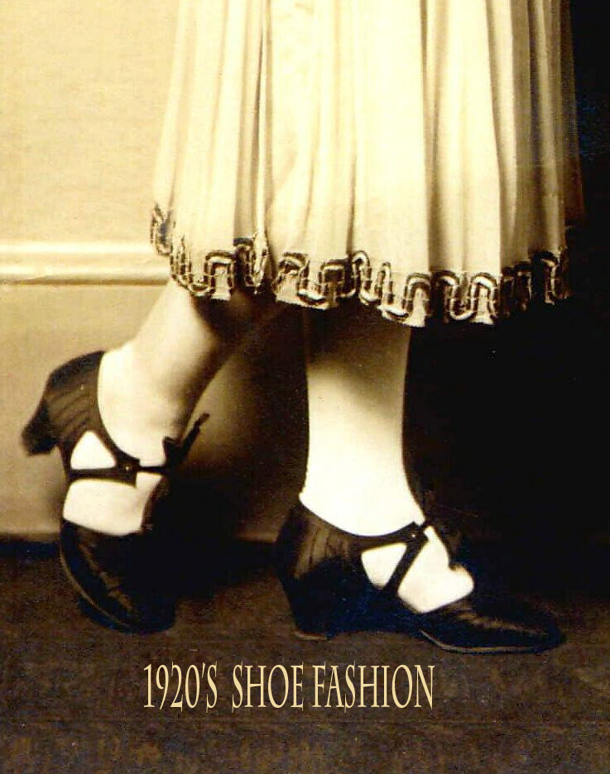
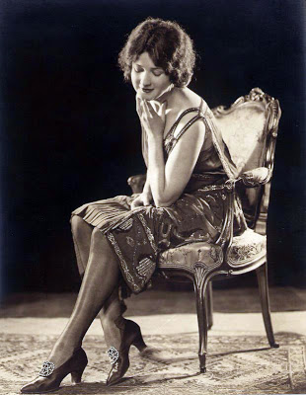
Hameet olivat lyhempiä, joten kengät näkyivät! Piti olla monet kengät!

Slide 18
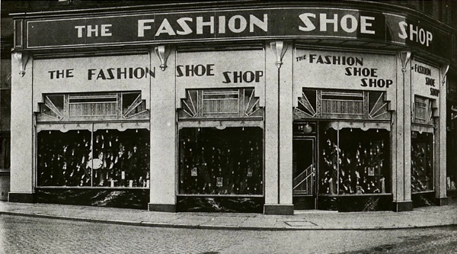
Katukuvaan tuli uusi asia – kenkäkauppa!

Slide 19
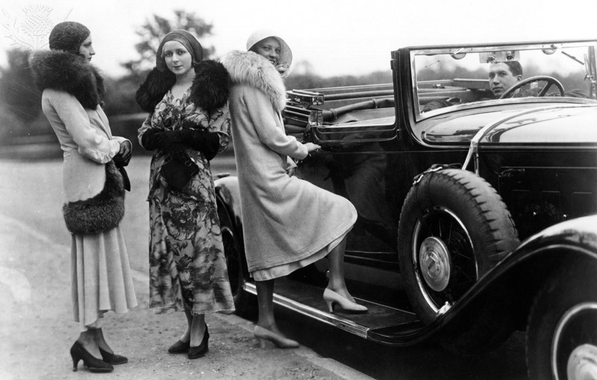

Slide 20
Miesten muoti on pysynyt samanlaisena 1850-luvulta alkaen.
Puku
Valkoinen paita
Solmio
Siistit kengät

Slide 21
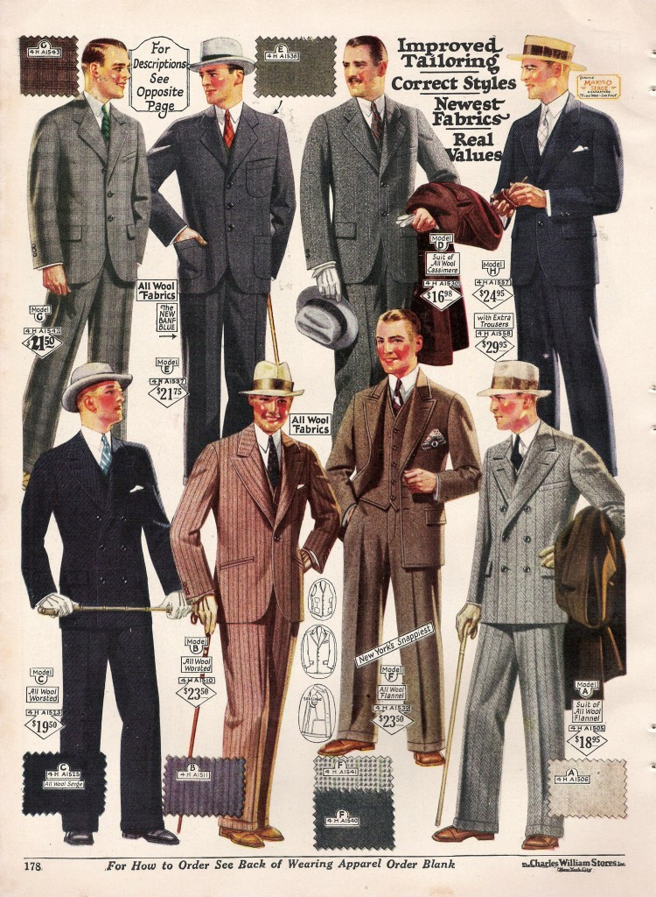

Slide 22
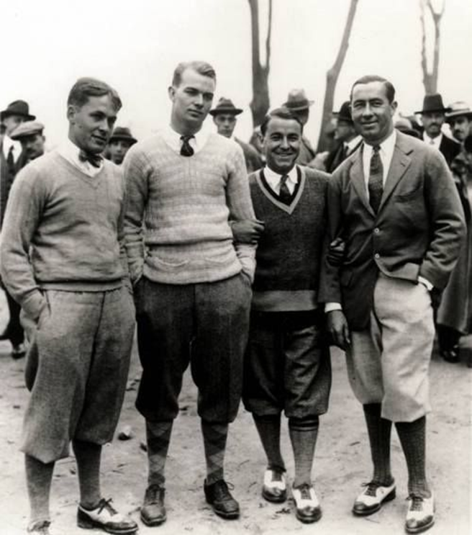
Urheilullisia nuoria 1920-luvulta

Slide 23
Naisten oikeudet…
laajenivat. Naiset saivat oikeuden ajaa autoa ja päästä moniin uusiin ammatteihin.
Länsi-Euroopassa (Iso-Britannia 1928) ja Pohjois-Amerikassa (USA 1920) naiset saivat äänioikeuden ja vaalikelpoisuuden.
SUOMESSA NAISET SAIVAT ÄÄNIOIKEUDEN JA VAALIKELPOISUUDEN JO V. 1906!

Slide 24
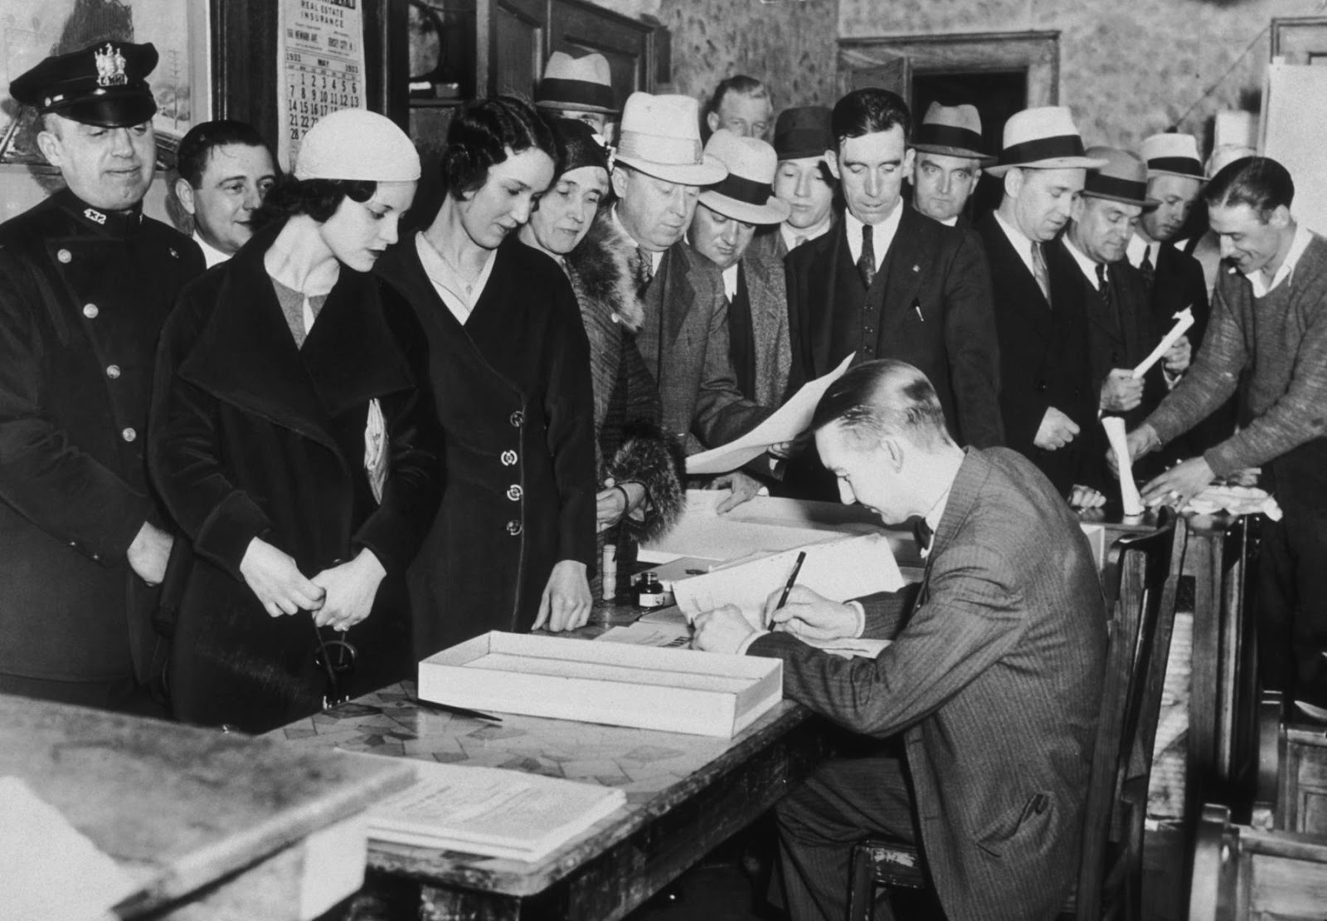

Slide 25
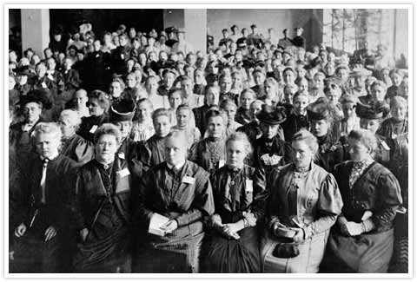

Slide 26
ELOKUVA
Uusi ja halpa viihde levisi nopeasti ympäri maailmaa.
Elokuvia voitiin tehdä nopeasti ja levittää kopioina kaikkialle. Mykkäelokuvien kaudella ei ollut kielimuuria!
Hollywoodista tuli elokuvateollisuuden keskus: Paljon tilaa, yli 300 aurinkoista päivää/vuosi, miellyttävä ja kuiva ilmasto.
MGM, 20 th Century Fox, Universal, Paramount, UA, RKO, Warner Brothers…

Slide 27


Slide 28


Slide 29


Slide 30


Slide 31

https://www.youtube.com/watch?v=kuaJm8_0cZ0&feature=player_detailpage

Slide 32
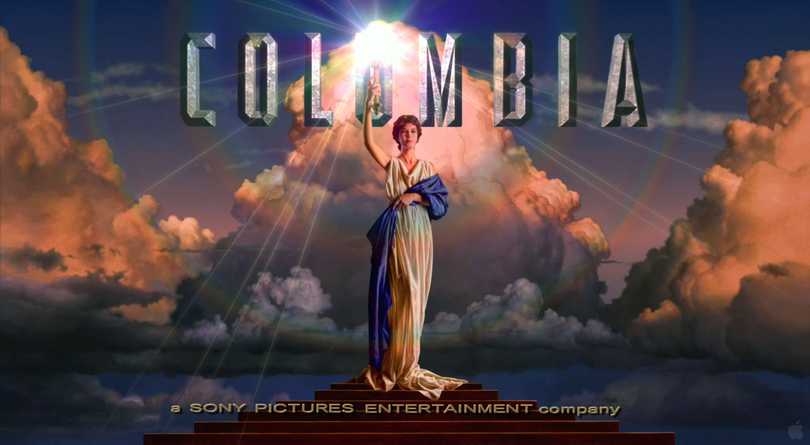
https://www.youtube.com/watch?feature=player_detailpage&v=CH4JOT3Y_Q8

Slide 33


Slide 34
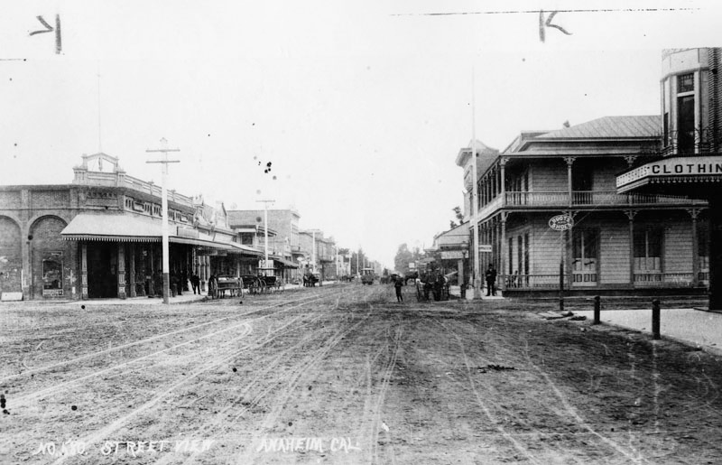
Los Angeles (Anaheim) 1890

Slide 35
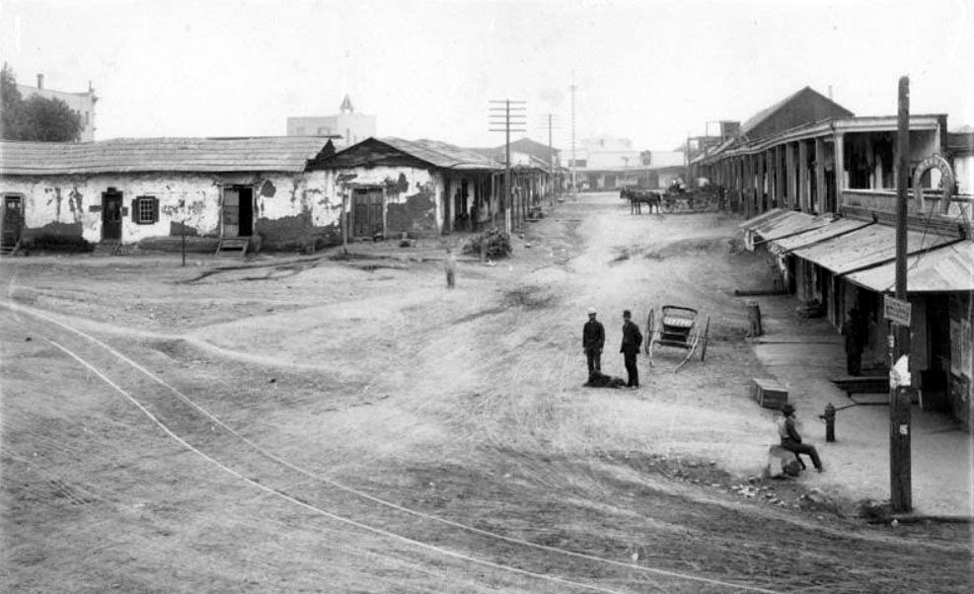
Los Angeles 1900-luvun alussa

Slide 36
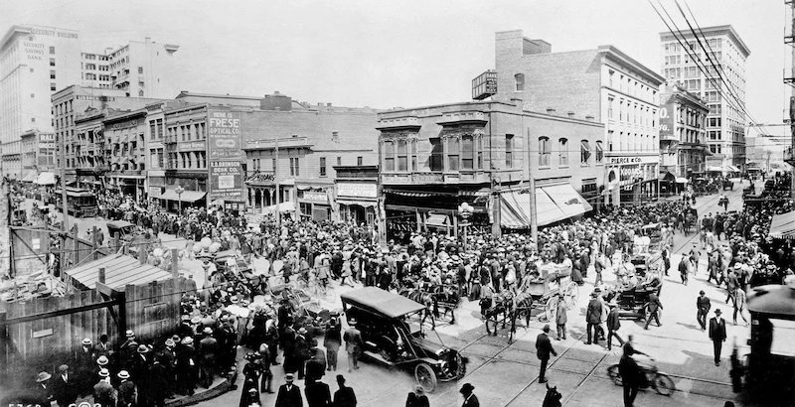
Los Angeles 1910

Slide 37
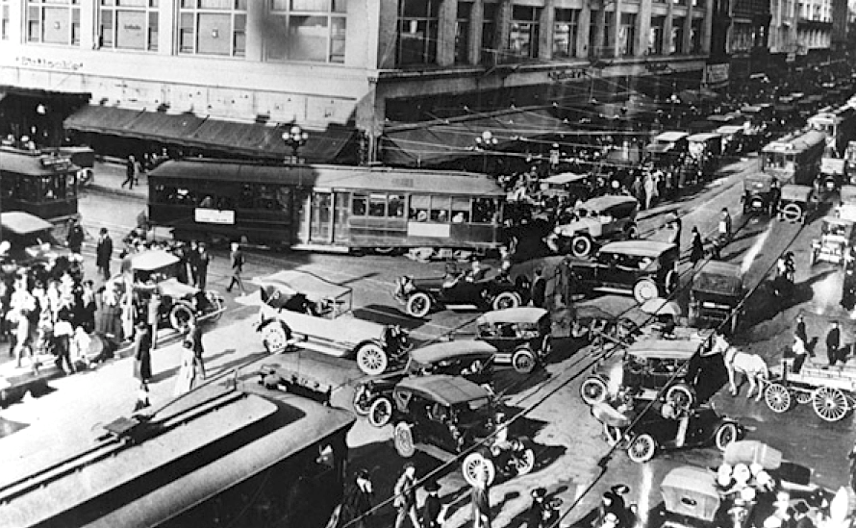
Los Angeles 1920-luvulla

Slide 38
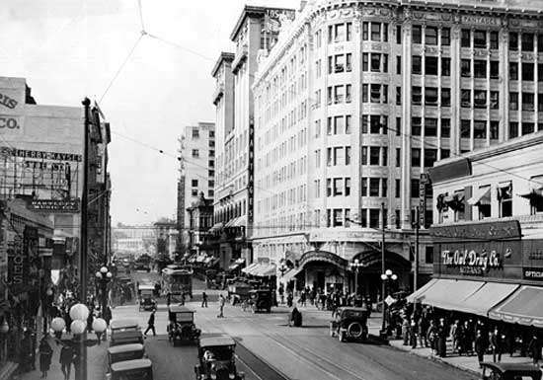

Slide 39
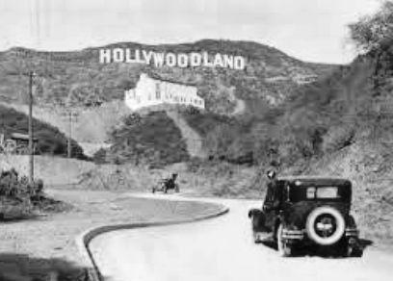

Slide 40
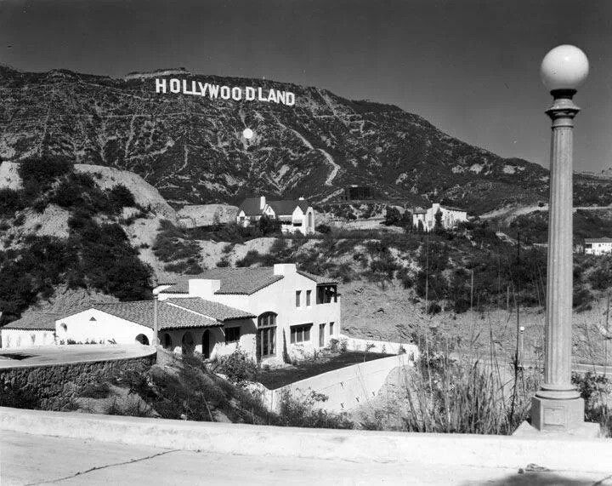

Slide 41
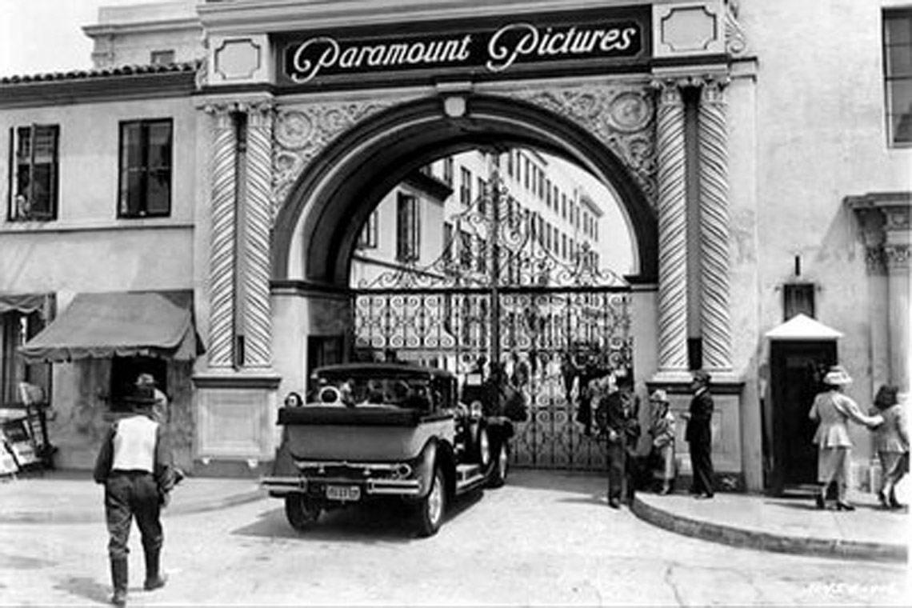

Slide 42
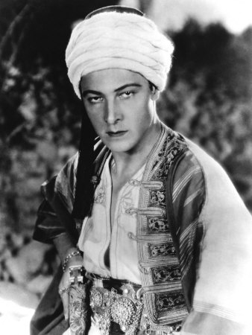
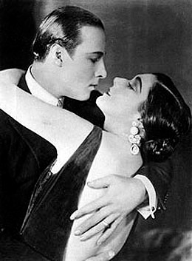
JULKKIKSET
Elokuvat aiheuttivat ”filmitähtikultin”… ja suurin kaikista oli Rudolf Valentino!

Slide 43
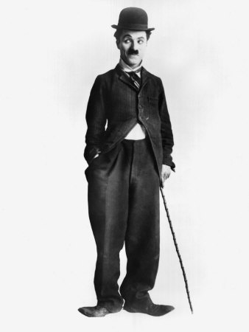
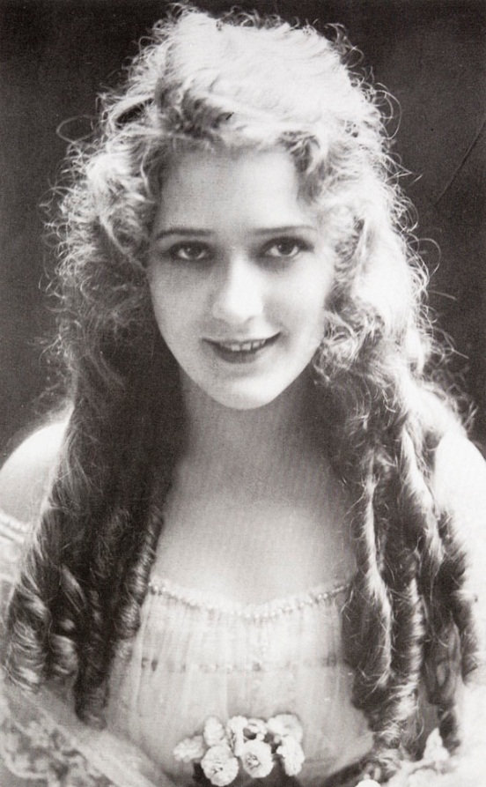
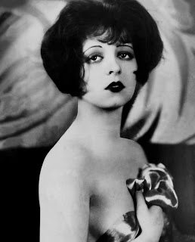
1910-20-luvun mykkäelokuvien näyttelijöitä
Charlie Chaplin, Mary Pickford, Clara Bow

Slide 44
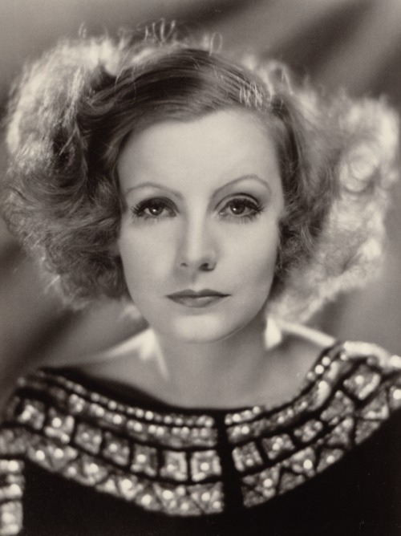
…JA GRETA GARBO!
Tukholmalaisen tavaratalon myyjästä maailmankuuluksi filmitähdeksi

Slide 45
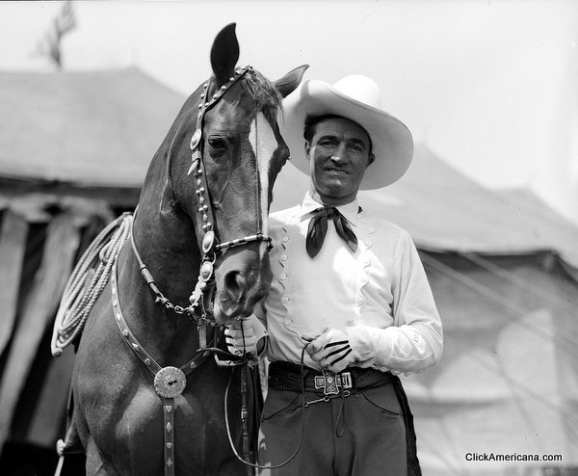
Tom Mix – entisestä cowboysta lännenelokuvien sankariksi

Slide 46
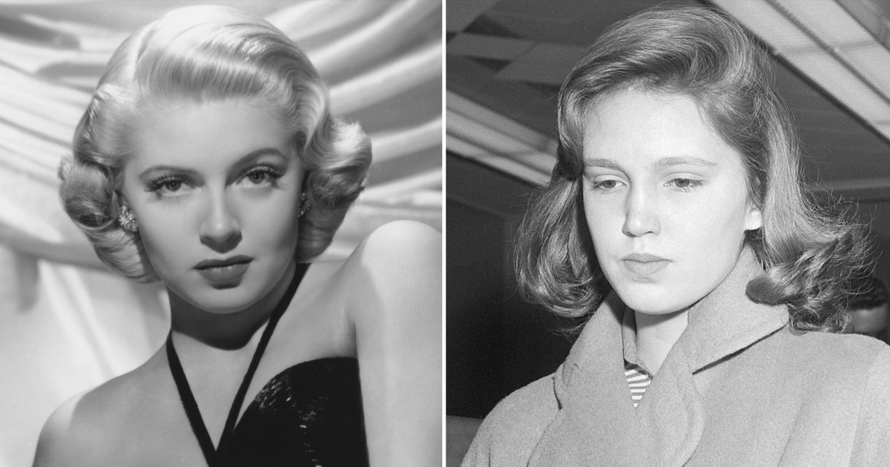
Lana Turner
Näyttelijäksi onnekkaan sattuman kautta!

Slide 47
…julkkikset
Ihmiset alkoivat seurata urheilijoiden, muusikoiden, kirjailijoiden, miljonäärien ja jopa rikollisten elämää ja tekoja.
Tavallisestakin ihmisestä saattoi tulla julkkis, jos uskalsi tehdä jotain ennennäkemätöntä! Lehdet, radio ja etenkin elokuva levittivät julkkisten mainetta ympäri maailmaa.

Slide 48
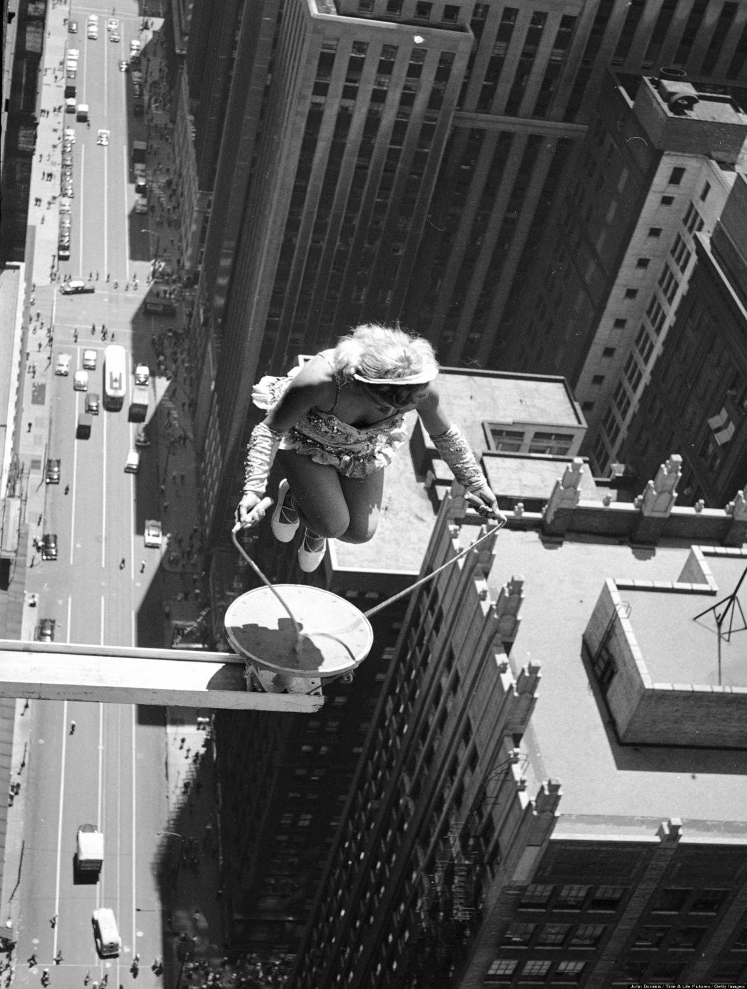

Slide 49
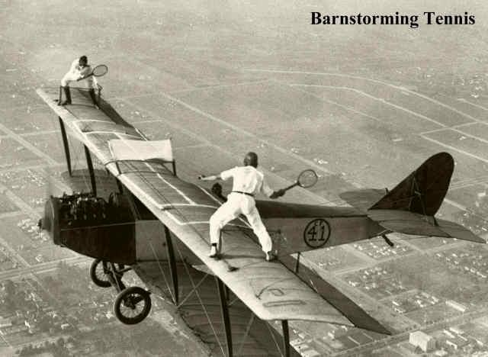

Slide 50
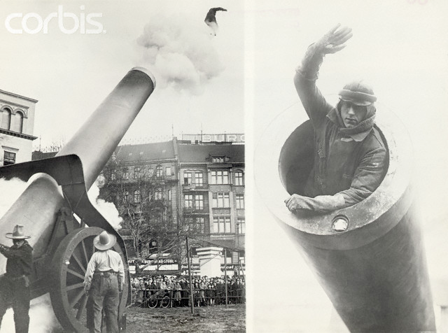

Slide 51
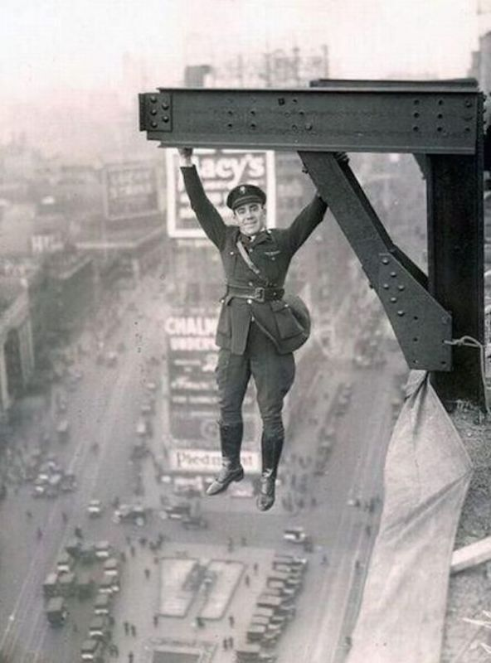

Slide 52
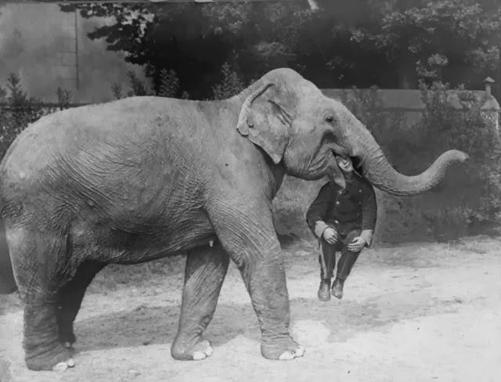

Slide 53
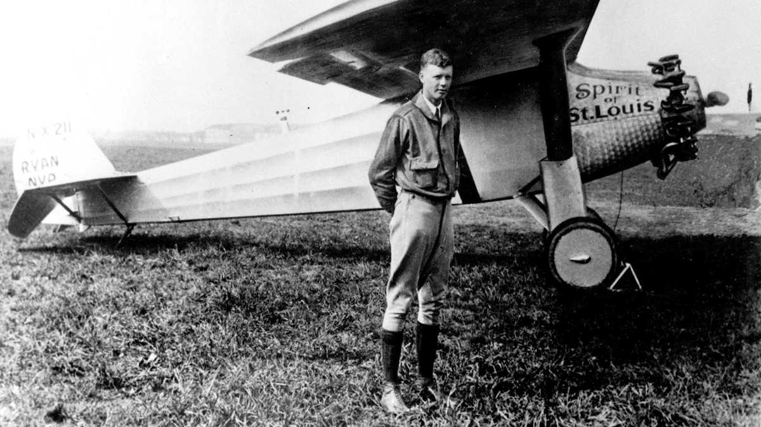
Charles Lindberg lensi ensimmäisenä yksin Atlantin yli New Yorkista Pariisiin

Slide 54
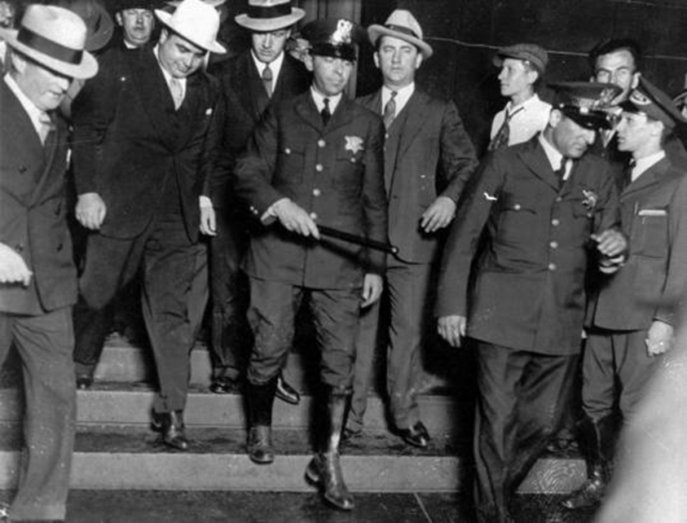
Gangsteri Al Capone

Slide 55
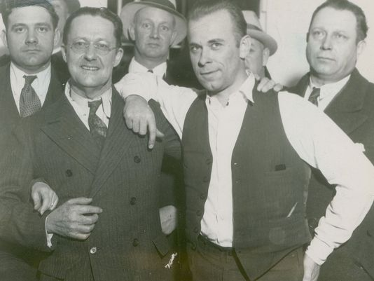
Pankkiryöstäjä John Dillinger
(edessä oikealla)

Slide 56
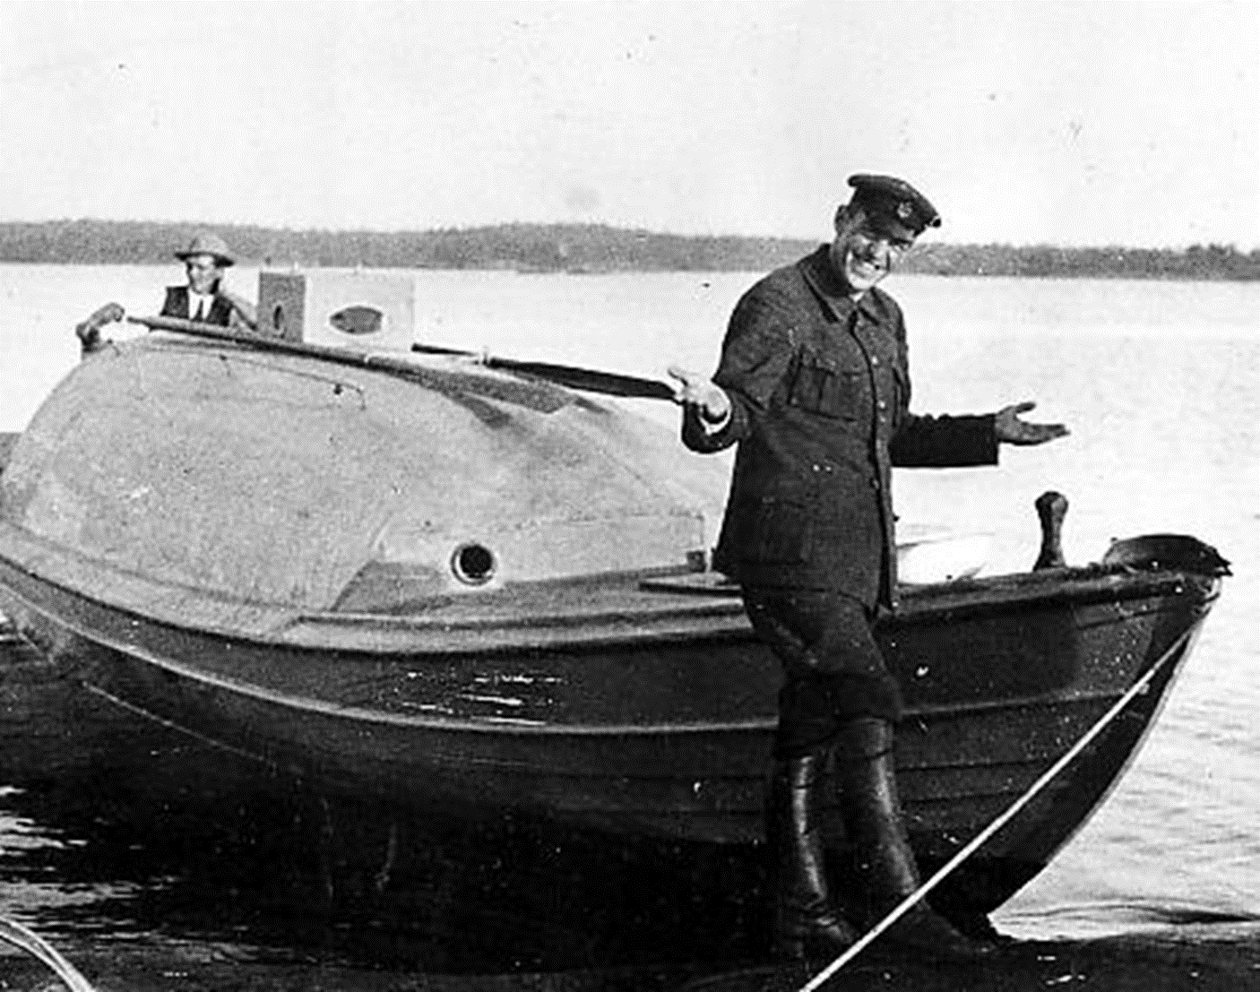
Algot Niska – salakuljettajien kuningas
”Suomalaisten janoisten sankari kieltolain aikana!”

Slide 57
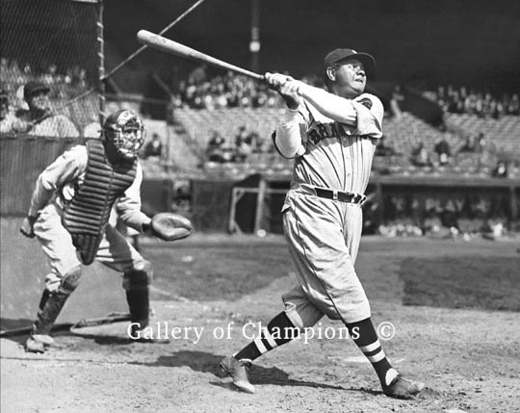
Babe Ruth – amerikkalainen urheilu”sankari”

Slide 58
JAZZ – RYTMIMUSIIKKIA KOKO MAAILMALLE
Uusi musiikkityyli – mustien musiikkia! Ensimmäistä kertaa mustat pääsivät esille omien taitojensa ja lahjakkuutensa avulla.
Yksinkertainen sävelkulku, tarttuva ja tasainen rytmi, jota oli myös helppo tanssia
Pienet yhtyeet, vaskipuhaltimet, basso...
Soittajat eivät osanneet lukea nuotteja – improvisointi. Rytmi kehittyi koko ajan!

Slide 59
Jazzia voitiin soittaa kaikilla kokoonpanoilla pienissä ”speakeasy”-salakapakoissa
Englannin kielestä tuli kevyen musiikin yleiskieli.

Slide 60
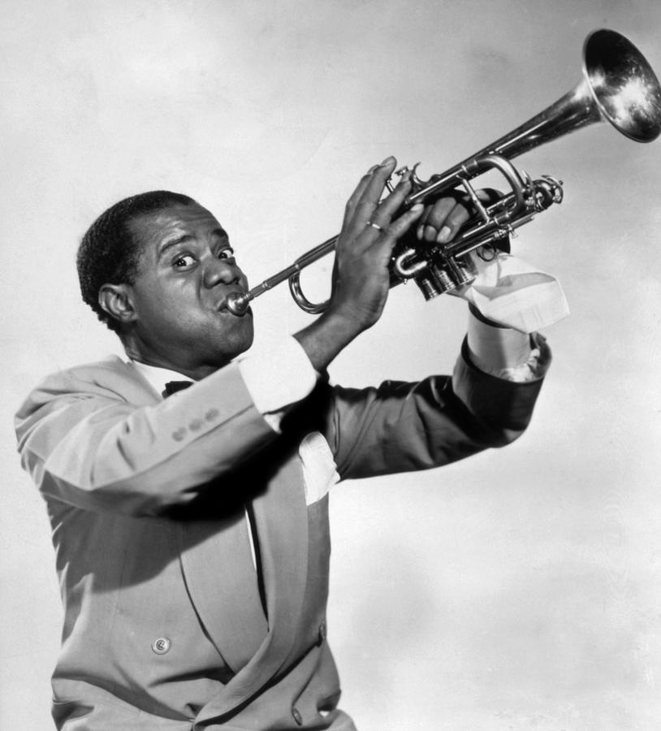
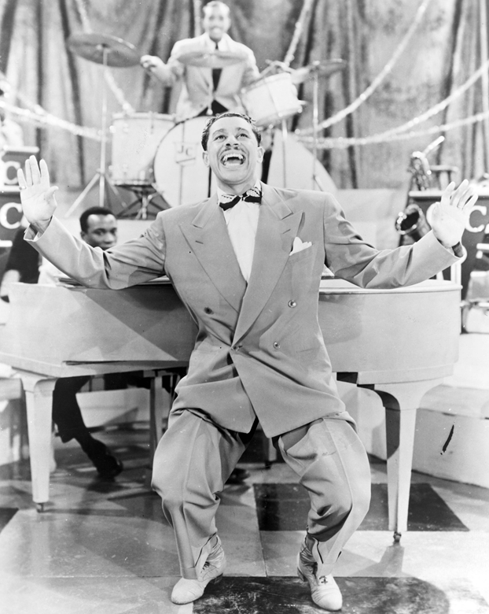
Louis Armstrong ja Cab Calloway

Slide 61


Count Basie ja Duke Ellington

Slide 62


Slide 63

Valkoisetkin innostuivat jazz-musiikista

Slide 64
RADIO
Luotettavia uutisia, valistusta ja opetusta, urheilua, viihdettä ja musiikkia koko maahan!
Radio yhdisti - samat puheenaiheet.
Ihmiset kuulivat presidenttinsä, ministereidensä ja kuninkaidensa äänen.
Aikamerkki – yhteinen aika koko maahan!

Slide 65

Vapaa-ajan vietto muuttui – radio veti ihmisiä sisätiloihin!

Slide 66
Grammarit ja äänilevyt
Levittivät Jazz-musiikkia ympäri maailmaa.
Helppo tehdä ja levittää, kuten elokuviakin!
Suomessa myytiin ennätysmäärä äänilevyjä 1920-luvun lopulla!
Suosituin iskelmä: ”Emma-valssi”

Slide 67


Slide 68
Urheilu
1920-luvulla radion, urheilulehtien, uusien lajien ja suurten stadionien kautta massojen viihdettä.
Suomi oli 1920-30-luvuilla urheilun suurvalta: Viisissä kesäolympialaisissa 140 mitalia, joista 49 kultamitalia. (+ talviolympialaisissa 24 mitalia)
Paavo Nurmi, Ville Ritola, Kalle Anttila, Jonni Myyrä, Salminen – Askola - Iso-Hollo…

Slide 69

Paavo Nurmi – 9 kultamitalia ja 2 hopeaa olympialaisista 1920-1928

Slide 70

Berliinin olympialaiset 1936 – kolmoisvoitto Suomelle 10000 metrillä

Slide 71
1920-30-lukujen lämpökausi
Pohjois-Euroopan ilmasto lämpeni – ”Suomi siirtyi paikkansa verran etelämmäksi”
Kesät olivat lämpimiä, mutta talvet yleensä kylmiä ja lumisia.
Peltojen ja karjan tuotto nousi, maanviljelijät vaurastuivat ja nälkä katosi Suomesta vähitellen.

Slide 72

Terijoen hiekkaranta – Suomen Riviera 1920-30-luvuilla

Slide 73
1920-LUVUN VARJOPUOLIA
Kieltolaki:
Suomessa 1919-1932
USA:ssa 1920-1933
Norjassa 1916-1927.
Alkoholin valmistaminen, myyminen ja hallussapito oli kielletty.
Epäonnistui täysin – viinan juonti oli yleisempää kuin koskaan!
Aiheutti valtavan rikollisuuden – salakuljettajat ja gangsterit rikastuivat ja saivat valtaa yhteiskunnassa.

Slide 74

St. Valentine’s Day Massacre 14.2.1929
Ystävänpäivän verilöyly Chicagossa

Slide 75


Slide 76

Suomalainen”pirtumuuli” eli alkoholin salakujettaja

Slide 77

Pirtutorpedo, jolla salakuljetettiin viinaa Virosta, on jäänyt tullimiesten takavarikoimaksi.

Slide 78

TUBERKULOOSI
ELI KEUHKOTAUTI
Suomi oli Euroopan (kenties koko maailman?) pahin tuberkuloosialue 1920-luvulla.

Slide 79
Toisaalta keksittiin uusia lääkkeitä: insuliini diabetesta eli sokeritautia vastaan (1922) ja penisilliini tulehduksia vastaan (1928).

Slide 80
RASISMI
USA:ssa mustaihoiset, intiaanit ja latinot olivat toisen luokan kansalaisia jazz-musiikista ja urheilumenestyksestä huolimatta.
Rotuerottelulait ja ”lynkkaukset” (=väkijoukon tekemät murhat) olivat arkipäivää etenkin etelävaltioissa.

Slide 81

Jesse Owens – USA:n paras juoksija 1930-luvun alussa.

Slide 82

Jesse Owens-4 kultamitalia Berliinin olympialaisissa 1936

Slide 83


Slide 84

Ensimmäinen äänielokuva 1927
”The Jazz Singer”

Slide 85

”Tuulen Viemää” 1939
Vivien Leigh ja Hattie McDaniel

Slide 86

Hattie McDaniel voitti Oscar-palkinnon ensimmäisenä mustaihoisena näyttelijänä

Slide 87

Kolmen mustaihoisen lynkkaus
Duluth, Minnesota 1920

Slide 88

Paikalle pystytettiin muistomerkki vuonna 2003

Slide 89


Slide 90

Rubin Stacy, Fort Lauderdale Florida 1935

Slide 91

Lynkkaus Indianassa 1930
J. Thomas Shipp ja Abram Smith

Slide 92
Billie Holliday: Strange Fruit
Southern trees bear strange fruit
Blood on the leaves and blood at the root
Black bodies swinging in the southern breeze
Strange fruit hanging from the poplar trees
Pastoral scene of the gallant south
The bulging eyes and the twisted mouth
Scent of magnolia, sweet and fresh
Then the sudden smell of burning flesh
Here is a fruit for the crows to pluck
For the rain to gather, for the wind to suck
For the sun to rot, for the trees to drop
Here is a strange and bitter crop

Slide 93

Ku Klux Klan
Ks. oppikirja s. 22

Slide 94
juutalaisvastaisuus ja mustalaisten sortaminen nousivat esiin Euroopassa, etenkin Ranskassa, Saksassa ja Itä-Euroopassa.
Suomen kielen käyttöä rajoitettiin voimakkaasti tai jopa kiellettiin Ruotsissa, Norjassa ja Neuvostoliitossa.
saamen kieltä yritettiin tukahduttaa Suomessa, Ruotsissa ja Norjassa.

